Slide 1
授業に必要なICTシステムの概要
情報基盤センター 田浦健次朗

Slide 2

授業関連ICTシステム概要
Google以外はUTokyo Accountだけで使える
= 認証の統一・連携（シングルサインオン、Single Sign-On, SSO）
UTAS
ITC-LMS
Microsoft 365
Google Workspace
Zoom
WebEx
要有効化
UTokyo Account

Slide 3
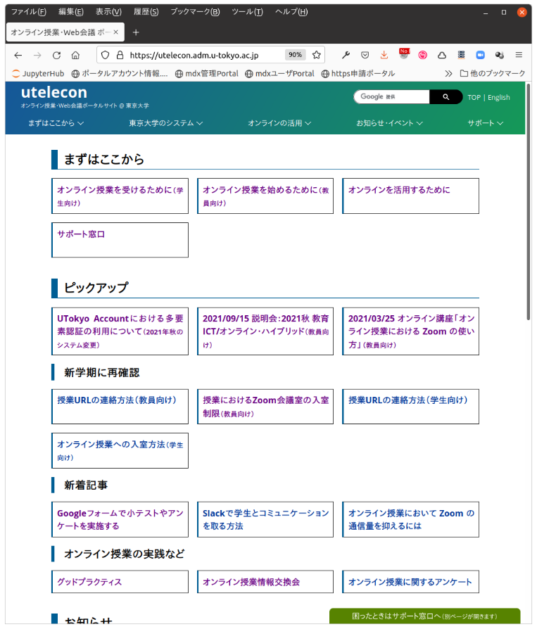
疑問? ⇒まずはuteleconをご覧ください
様々な情報を https://utelecon.adm.u-tokyo.ac.jp/ へ集約しています
あれどうすんだっけ?は検索ボックスで
初めての先生必見
学期開始前にチェック

Slide 4
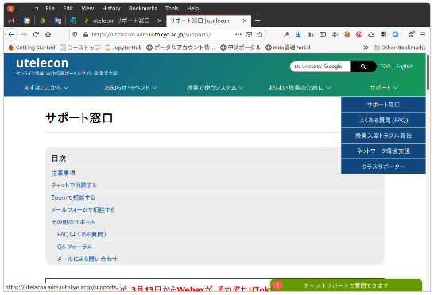
質問? サポート窓口
チャット, Zoom, メール送信フォームで質問できます
学生サポータが活躍しています
内容上, 学生への相談が適切でない場合, フォームで「教職員による対応希望」にチェック

Slide 5
以降の内容
UTokyo Account
UTASとITC-LMS（柴山）
Microsoft 365とGoogle Workspace
ZoomとWebEx
Sli.do
new

Slide 6
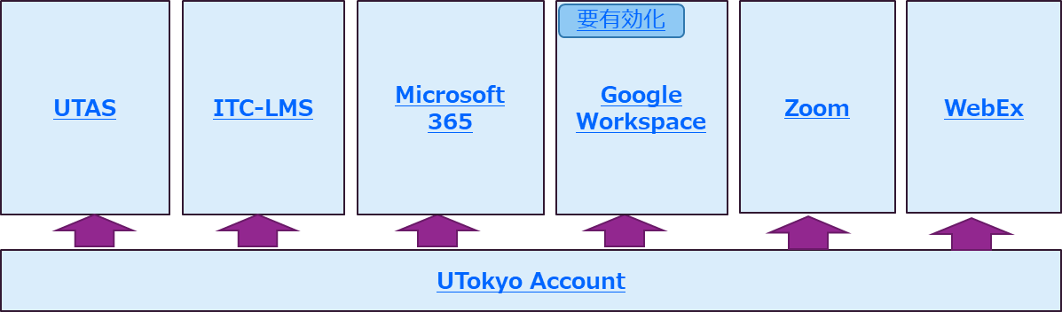
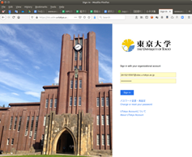
UTokyo Account
「はじめにUTokyo Accountありき」
どこかにサインインしようとしてこの画面になったらそれはUTokyo Accountでサインイン（SSO）しようとしている印
通称「安田講堂」
⎯ 画面
⎯ に飛ばされる
スマホだと安田講堂の絵は出ませんが

Slide 7
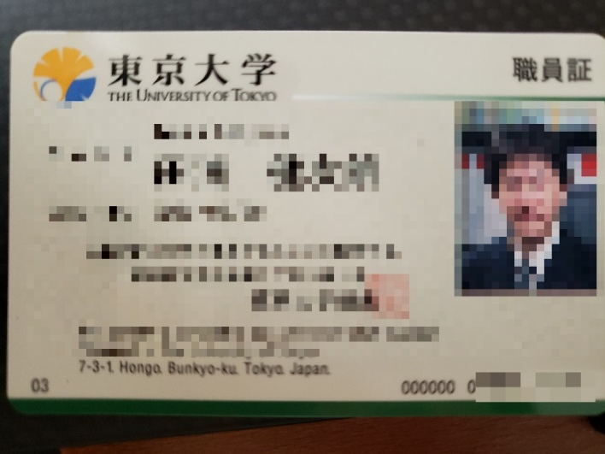
UTokyo Accountの正体(1)
数字10桁です
2519285617 みたいな
10桁は常勤教職員の場合、職員証に書かれています
ココ

Slide 8
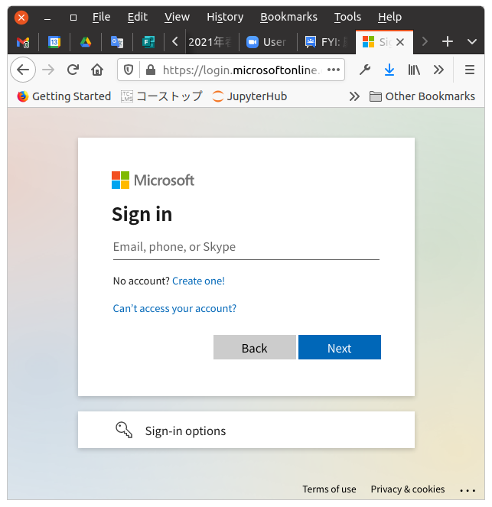
UTokyo Accountの正体(2)
実は正式には
10桁@utac.u-tokyo.ac.jp
@以降が必要なとき
Microsoftのような、「東大外も対象のサービス」にサインインするときのように「自分は東大のアカウントを使います」と明示しなくてはならないとき
ちなみにutokyo accountの略

Slide 9
非常勤の場合
常勤・非常勤問わず、授業に必要ならば割り当てるのが基本です
非常勤（又はアレンジご担当）の先生へ：必要なのに割り当てられていないということがあったら、事務へご連絡ください
必要な例：シラバス登録、成績をつける、LMSで課題を出す、Zoom授業をホストする、etc.
不要な例：ホストの先生に招かれてゲスト講演をする（だけ）
専攻・部局事務のみなさま：必要な先生には割り当てるようお願いします

Slide 10
新入生への発行
研究科・専攻事務の皆様
秋学期からの新入生がUTAS, ITC-LMS, Zoomなどの利用準備ができるよう、UTokyo Accountの早めの発行と通知をお願いします

Slide 11
UTAS
UTAS
ITC-LMS
Microsoft 365
Google Workspace
Zoom
WebEx
要有効化
UTokyo Account

Slide 12
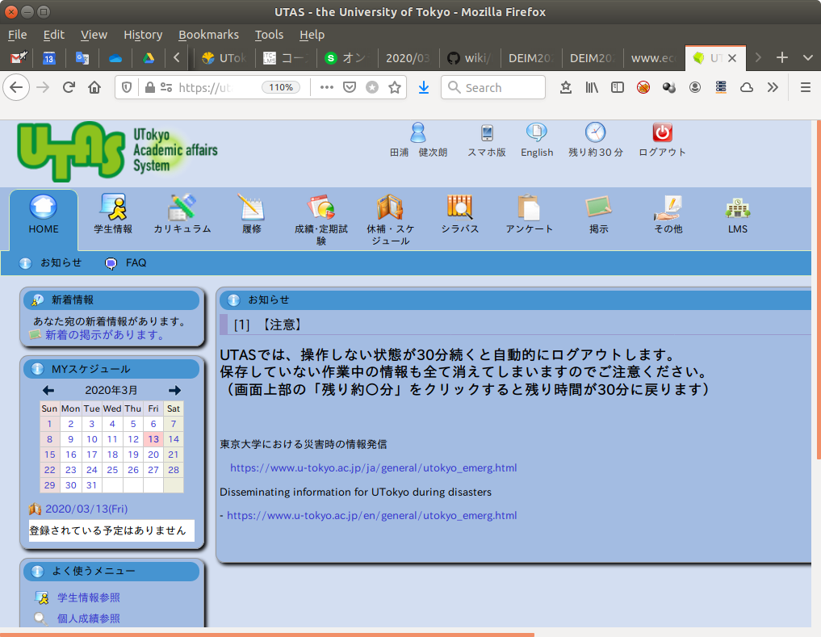
UTAS
学務システム
ログイン
https://utas.adm.u-tokyo.ac.jp/
UTokyo Account で
教員
シラバス登録
成績登録
学生
シラバス検索・閲覧
履修登録
成績確認

Slide 13
ITC-LMS
UTAS
ITC-LMS
Microsoft 365
Google Workspace
Zoom
WebEx
要有効化
UTokyo Account

Slide 14
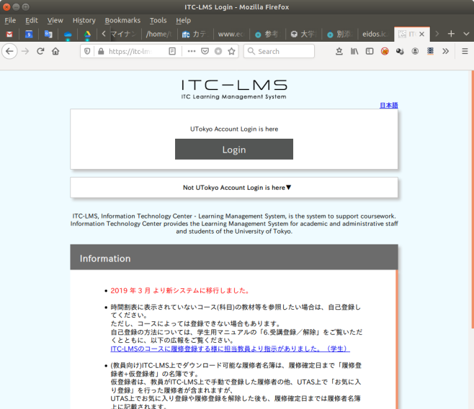
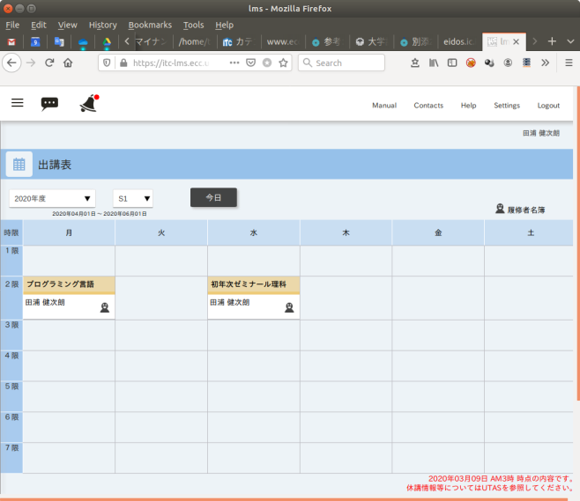
ITC-LMS
学習管理システム
ログイン
https://itc-lms.ecc.u-tokyo.ac.jp/
UTokyo Account で
機能
出席管理
学生と教員、学生同士のやり取り
課題を出してレポート回収
テスト
授業URLを知らせる
詳しくはChapter 4（柴山）で

Slide 15
UTASとITC-LMSが両方あるのはわかりにくいのでは?
🙇‍♂️
はい
今のところは以下のような区別とお考え下さい…
UTAS : 学期前、学期後の処理
シラバス登録、成績登録
ITC-LMS : 学期（授業）中の支援
出席、レポート回収、etc.
覚え方、方便であって分かれていることを正当化しているのではありません

Slide 16
Microsoft 365
UTAS
ITC-LMS
Microsoft 365
Google Workspace
Zoom
WebEx
要有効化
UTokyo Account

Slide 17
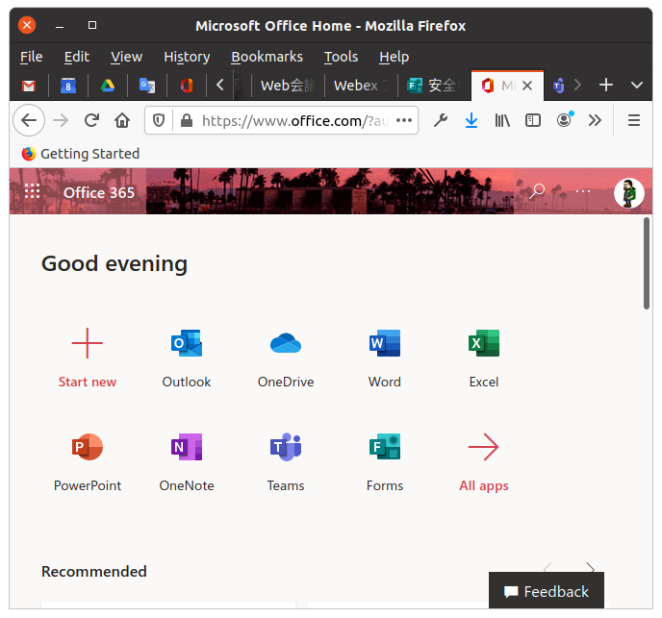
Microsoft 365
サインイン
https://www.office.com/
UTokyo AccountでSSO
機能
ファイル共有: OneDrive
文書作成: Word, Excel, PowerPoint
アンケート: Forms
Web会議, chat, etc.: Teams
LMS的機能: Class Notebook

Slide 18
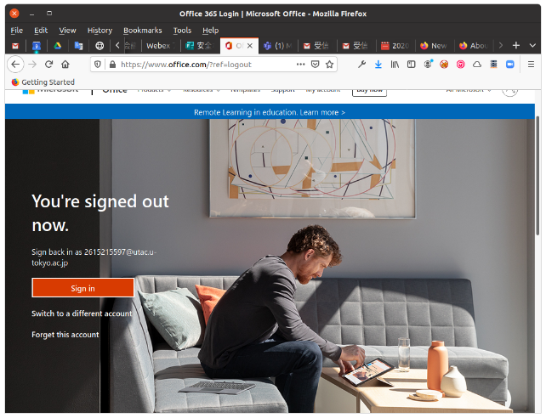
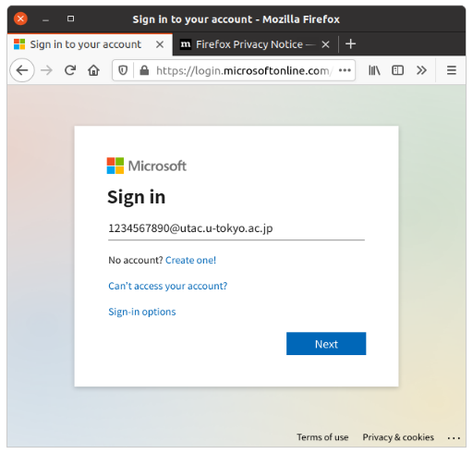
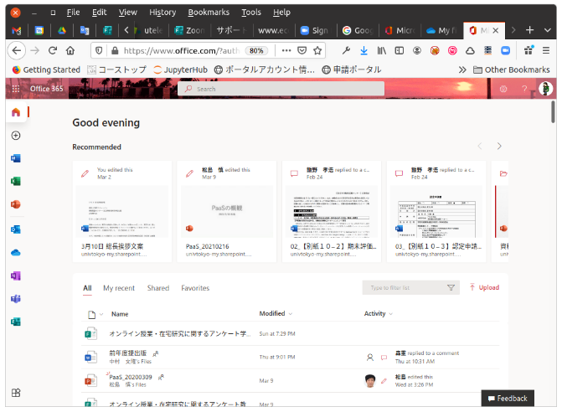
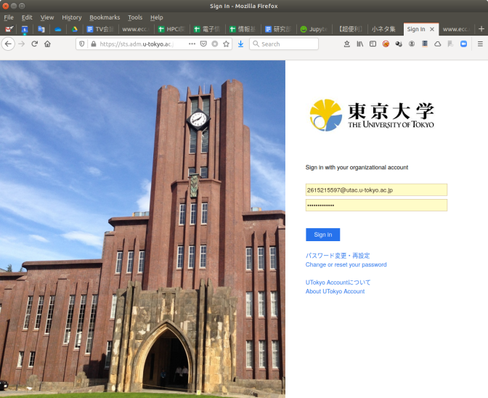
Microsoftサインイン全パターン
A. (www.office.com)
入力: …@utac.u-tokyo.ac.jp
（所属機関を明示）
B.
（状態によりB, Cがスキップ）
D. (sign in成功)
C.
入力: UTokyo Account名、パスワード

Slide 19
これはSSOする際の共通パターン
Zoomでも似たパターンが出てきます
入力: …@utac.u-tokyo.ac.jp
（所属組織を明示）
B.
A. スタート
入力: https://目的ページ/
（状態によりB, Cがスキップ）
D. (sign in成功)
C.
目的ページ
入力: UTokyo Account名、パスワード

Slide 20
Google Workspace
UTAS
ITC-LMS
Microsoft 365
Google Workspace
Zoom
WebEx
要有効化
UTokyo Account

Slide 21
Google Workspace
Google Workspace ≈ 組織契約するGoogleサービス
旧称 G Suite
本学での呼び名 = ECCSクラウドメール
なんとか@g.ecc.u-tokyo.ac.jp というGoogleアカウント
メールだけではなく様々なアプリが含まれるので〇〇メールという呼び方はやや誤解を招く
有効化（初めての方）、パスワード変更
https://utelecon.adm.u-tokyo.ac.jp/oc/#google
サインイン
方法1: 普通のGoogleページでアカウント名 xxxx@g.ecc.u-tokyo.ac.jp
方法2: 専用サインインページhttps://mail.google.com/a/g.ecc.u-tokyo.ac.jp
🙇‍♂️

Slide 22
Google Workspaceサインイン時の罠
🙇‍♂️
有効化してから実際にサインイン可能になるまで少々 (最大1時間) お待ちください
正確には, 毎時 (00分) に有効化がGoogleのシステムに反映されます

Slide 23
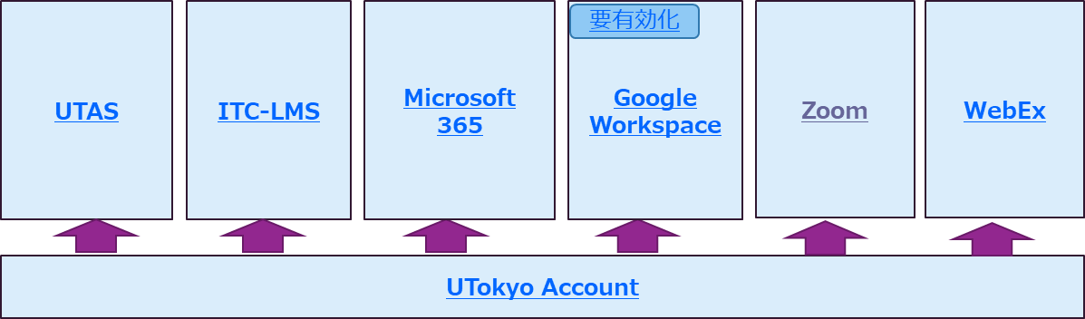
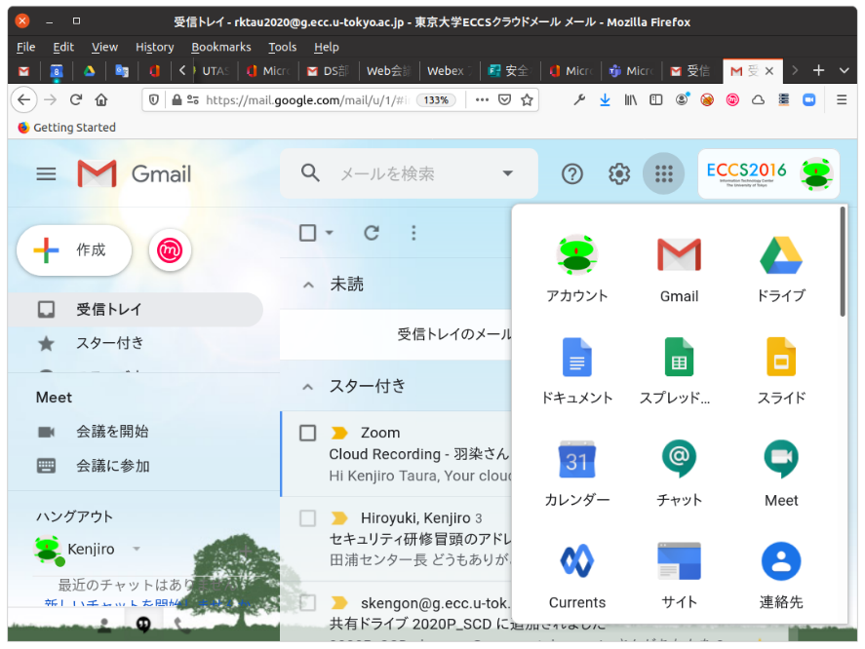
Google Workspace機能
ファイル共有: Google Drive
文書作成: Google Document, Spreadsheet, Presentation
アンケート: Google フォーム
Web会議: Google Meet
LMS的機能: Google Classroom

Slide 24
M と G 整理
 | M社 | G社
ファイル共有 | OneDrive | Google Drive
オフィス系ソフト | Word, Excel, PowerPoint | Googleドキュメント、スプレッドシート、スライド
Web会議 | Teams（教職員のみ） | Google Meet
アンケート・クイズ | MS Forms | Google Form
LMS相当機能 | Class Notebook | Google Classroom
本学アカウント | 10桁@utac.u-tokyo.ac.jp | 文字列@g.ecc.u-tokyo.ac.jp
知っておくべき大きな違いはGoogleサービスが中国からアクセスできないこと

Slide 25
MとG大学組織契約の存在価値
大学内の不特定多数の人と情報を共有
ファイル共有を安全に、うまく使えば授業以外の業務効率化もできます
共有範囲
特定の人を名指しして共有
組織内なら誰でも
誰でも
検索で見つかるか否か (Google)
ダウンロード可・不可

Slide 26
GoogleもUTokyo Accountへ統合予定
12月ごろを予定しています
Emailアドレスはこれまで通り自分で設定したもの（任意@g.ecc.u-tokyo.ac.jp）が使えます
Google用のパスワードが不要になります
有効化作業が不要になります

Slide 27
Zoom
サインイン方法3つ
どれも意味的には同じことをやっています
方法1がどう見ても簡単ですが、どうなっても戸惑わないよう3パターン説明します
UTAS
ITC-LMS
Microsoft 365
Google Workspace
Zoom
WebEx
要有効化
UTokyo Account

Slide 28
Zoomサインイン方法1
東大用Zoomページ https://u-tokyo-ac-jp.zoom.us/profile にアクセス
注：すでに別のアカウントでsign inしていたら一度sign outしてやり直し

Slide 29
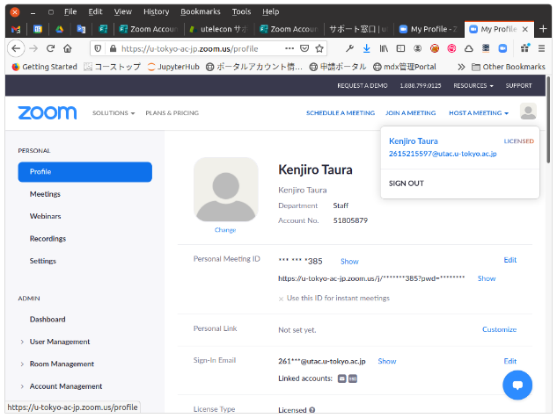
サインイン方法1: 流れ
A. スタート
https://u-tokyo-ac-jp.zoom.us/profile
（または https://u-tokyo-ac-jp.zoom.us/ →Configボタン）
D. (sign in成功)
C.
入力: UTokyo Account名、パスワード

Slide 30
サインイン方法2
Zoomページ https://zoom.us/ （→ 必要ならばいったんsign out） → sign in → ページ下部SSOを選択
「会社のドメイン」に u-tokyo-ac-jp 入力

Slide 31
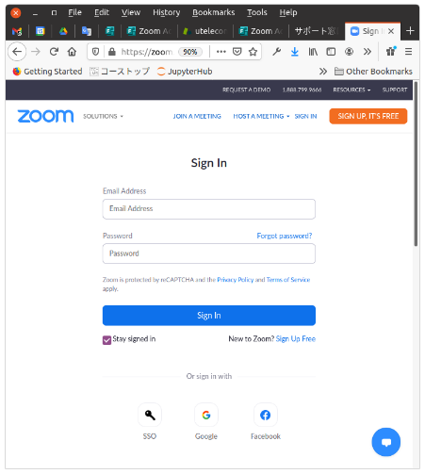
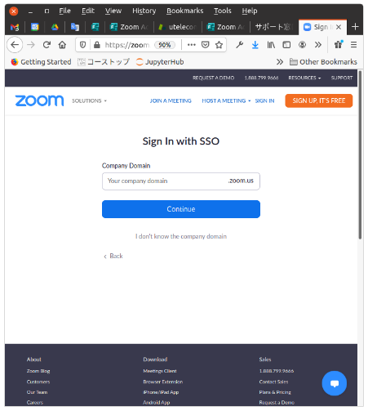
サインイン方法2: 流れ
A. スタート
入力: 会社ドメインにu-tokyo-ac-jp
（所属組織を明示）
B.
Zoom サインインページでSSOボタンを押す
D. (sign in成功)
C.
入力: UTokyo Account名、パスワード

Slide 32
サインイン方法3
途中まで方法2と同じ
「会社のドメインを知らない」をクリック
「会社のEmail」に10桁@utac.u-tokyo.ac.jp

Slide 33
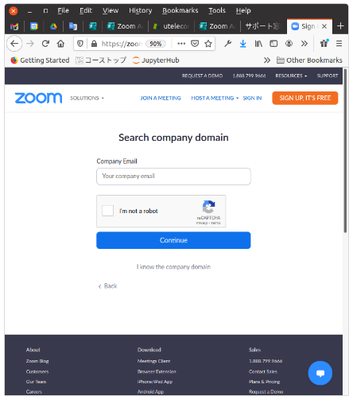
サインイン方法3: 流れ
A. スタート
B1.
B2.
会社ドメインはわからない
をクリック
入力: …@utac.u-tokyo.ac.jp
（所属機関を明示）
D. (sign in成功)
C.
入力: UTokyo Account名、パスワード

Slide 34
まとめ
方法1でURLをbookmarkしておくがお勧め
https://u-tokyo-ac-jp.zoom.us/profile
変な所へ連れ込まれた時のため以下を覚えておくとよい
（方法2）会社のドメイン名 = u-tokyo-ac-jp
（方法3） ユーザ名 = 10桁@utac.u-tokyo.ac.jp

Slide 35
Zoomに関する重要アナウンス
9か月のリリース期間
本学での「正しい」Zoom ユーザ名

Slide 36
9か月のリリース期間
Zoomのアナウンス
要約：2021/11/1 から
ある程度以上古いZoomクライアントは使えなくなる（接続時に更新を要求される）
ある程度以上古い＝最新版リリースより9か月以上経過したもの
接続時に慌てないようこまめな更新が必要
2021/11/1 の時点ではバージョン5.5以上が必要

Slide 37
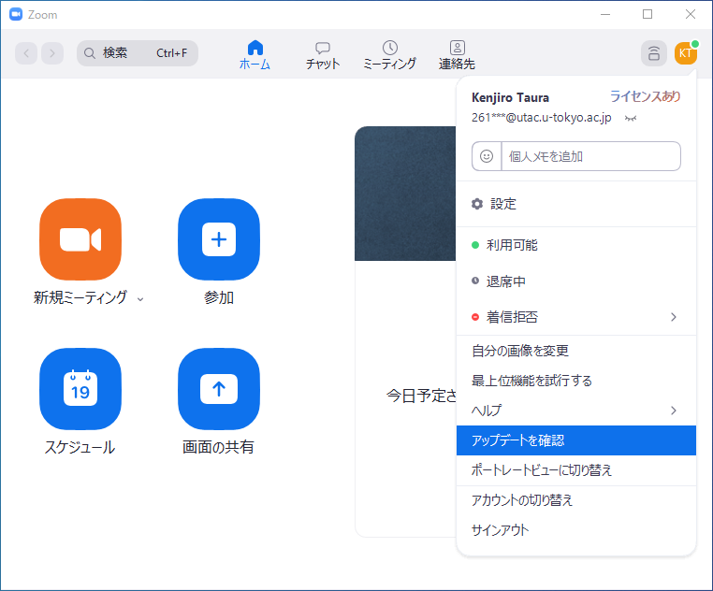
最新版にする方法
Zoomの「アプリ」を立ち上げ
ブラウザでURLクリックではなく、WindowsスタートメニューなどからZoomを立ち上げ
サインイン（SSOを選択）
右上の自分のアイコン → アップデートを確認

Slide 38
本学におけるZoomの「正しい」ユーザ名は10桁@utac.. のみ
歴史的な経緯で色々なZoomユーザ名が混在しています
tau@g.ecc.u-tokyo.ac.jp (通称：任意@g.ecc)
1234567890@g.ecc.u-tokyo.a.jp (通称：10桁@g.ecc)
1234567890@utac.u-tokyo.ac.jp (通称：10桁@utac)
今後は 10桁@utac のみに整理していきます

Slide 39
自分が「正しい」ユーザ名を使っているかわからないのですが…
説明した方法（SSO）でサインインしてみる
Case 1: 普段使っているものである（たとえば予定している授業やミーティングが表示できる）→ done!
Case 2: 普段使っているものと違う気がする…
普段のもの（ミーティングスケジュールや録画など）が特段不要 → done!
普段のものから内容を引き継ぎたい → https://utelecon.adm.u-tokyo.ac.jp/notice/zoom-address-new

Slide 40
Webex
UTAS
ITC-LMS
Microsoft 365
Google Workspace
Zoom
WebEx
要有効化
UTokyo Account

Slide 41
Webex
サインイン
https://utelecon.webex.com/
UTokyo AccountでSSO
機能
Webex Meeting（1000人まで）≈ Zoom Meeting
Webex Events（1000人まで）≈ Zoom Webinar

Slide 42
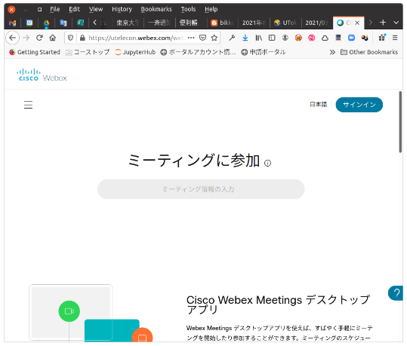
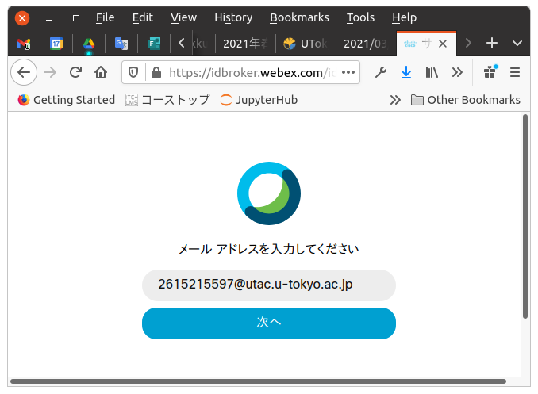
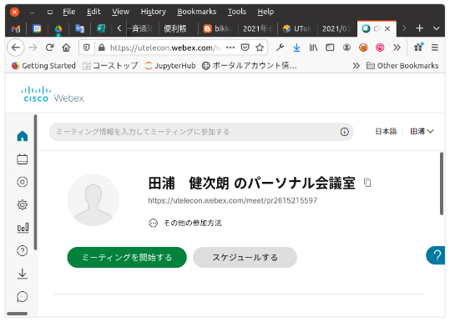
サインイン: 流れ
A. スタート
入力: 10桁@utac.u-tokyo.ac.jp
（所属組織を明示）
B.
https://utelecon.webex.com/
D. (sign in成功)
C.
入力: UTokyo Account名、パスワード

Slide 43
Web会議比較
 | Zoom | Webex | Meet | Teams
デフォルト収容人数 | 300 (*) | 1000 | 100 | 300
国境問題 | 中国でアプリ提供停止 |  | 中国から使えない
E2E 暗号化 | 〇 (※) | 〇
同時に複数参加 | 〇 (☆) | 〇 | 〇 | 〇
待機室 | 〇 |  |  | 〇
手上げ | 〇 | 〇 | 〇 | 〇
投票 | 〇 | ？
(*) こちらのフォームから申し込んで300を超える会議やウェビナーを開催できますが数に限りがあるので、Webexもお考え下さい
(※) 現在有効化されていません。動作確認が済み次第有効化予定
(☆) ブラウザで複数参加は従来より可能。デスクトップアプリでも動作確認が済み次第有効化予定（現在有効化されていません）

Slide 44

sli.do
Q&A、アンケートツール
これをすると学生がよくQをするようになるという噂です
このたびUTokyo Accountで有料機能が使えるようになりました（説明）
サインイン方法
Log in → を選択
あとはWebex同様（UTokyo Accountを利用）

Slide 45
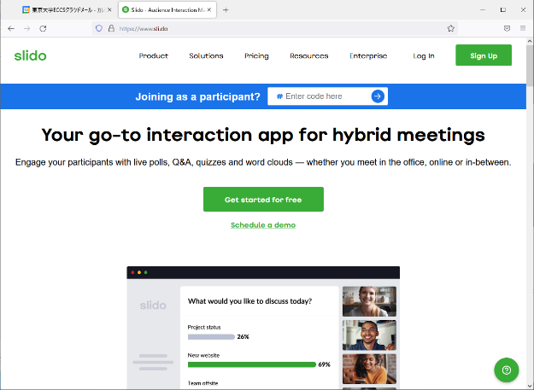
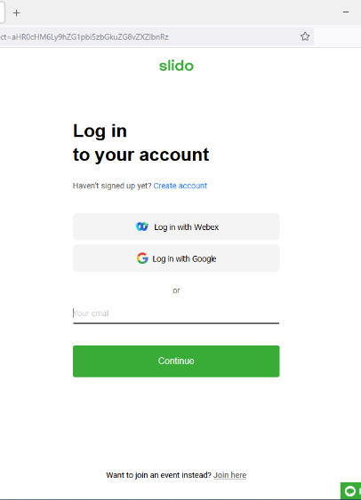
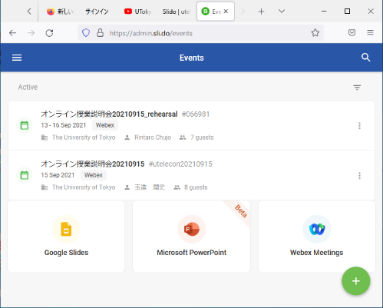
サインイン方法
A. スタート
入力: 10桁@utac.u-tokyo.ac.jp
（所属組織を明示）
B.
https://sli.do/
D. (sign in成功)
C.
入力: UTokyo Account名、パスワード

Slide 46
まとめ
多くのシステムがUTokyo Accountだけでつかえます
システムごとに異なる名前やPWが不要
聞かれたら以下を覚えておくのが〇
ユーザ名：10桁@utac.u-tokyo.ac.jp
Zoomドメイン名：u-tokyo-ac-jp

Slide 47
SSOの処世術
東大以外のMicrosoftアカウント（他組織、個人アカウント）を併用している場合にトラブルが生じがち
ブラウザが過去の（別アカウントでの）sign inの情報などを覚えていることで生ずることが多い
「まっさらなブラウザ」で試すことで逃れる・解決の糸口になることが多い

Slide 48
まっさらなブラウザ
方法1: プライベートモード・シークレットモード・incognitoモードで新しいウィンドウを開く
方法2: 新しい「プロファイル」を作成して開く

